Slide 1

Final Project Backend Java Eats of Presentation
By Eko Cahyanto
Student G2 Academy Batch April 2021

Slide 2

About Eats Apps
Perkembangan dunia teknologi berjalan sangat cepat. Kebutuhan manusia dibidang bisnis juga semakin berkembang. Salah satunya dengan system pemesanan makanan online
Eats Apps merupakan sebuah aplikasi mencari lokasi rumah makan dimana user/costumer bisa mencari informasi rumah makan terdekat dan tentu juga memesannya secara online.
Jurnal ini memaparkan pembangunan system pemesanan berbasis aplikasi dengan menekankan tahap analisa dan implementasi.
Hasil analisa akan digambarkan menggunakan UML (Unified Modeling Languge) dengan menggunakan Bahasa pemograman Java serta basis data MYSQL.

Slide 3
Pendahuluan
Pada saat ini banyak sekalai orang sangat sibuk sekali dengan pekerjaan tak terkecuali para wanita yang akhir-akhir ini banyak yang menjadi wanita karir. Sebagian besar dari meraka tak lagi banyak memikirkan msalah dapur, bergumul dengan asap dapur.
Banyaknya pemintaan serta minat masyakat akan kebutuhan terhadap makanan, membuat pembisnis kuliner menerima pesanan atau order yang begitu banyak. Permintaan pun bermacam-macam, mulai dari order manu untuk makan ditempat maupun untuk dibawa pulang atau delivery.
Berdasarkan kebutuhan dan permintaan masyarakat maka perlu sebuah aplikasi pemesanan secara online karena di era modern ini, kegiatan dan aktivitas sudah banyak menggunakan teknologi digital

Slide 4
Eats App Project
Deskripsi Aplikasi
Di project ini saya membuat 1 aplikasi yang saya berinama Eats App
Dengan Fitur
Register User
Login
Reset Password
Cari rumah makan berdasarkan lokasi
Pembelian secara online

Slide 5
Proses Pengembangan
Perencanaan Proyek
Pada tahap ini, saya menentukan waktu pengerjaan.
Untuk memastikan bahwa proyek ini berjalan dengan baik maka saya melakukan beberapa hal, yaitu:
Memahami instruksi dari instruktur
Menganalisa alur aplikasi
Menentukan langkah dalam membangun proyek
Membuat batasan waktu pengerjaan

Slide 6
Proses Pengembangan
Membangun Arsitektur
Saat membangun arsitektur, saya berencana untuk membuat UML (Use Case Diagram, Class Diagram, Activity Diagram) dan juga ERD.
Dengan melakukan itu, saya mengetahui gambaran besar dari proses aplikasi, dan juga tahu kelas apa yang harus dibuat dan bagaimana hubungan antara itu

Slide 7
Proses Pengembangan
Menulis Code dan Pengujian Unit
Menulis Kode adalah inti dari proyek ini, saat melakukannya saya menulis kode sesuai proses/layanan. Setelah menulis satu keseluruhan proses saya melakukan Pengujian Unit langsung sampai berjalan seperti yang saya inginkan.
Proses menulis code adalah:
Register User
Login
Reset Password
Logout
Cari rumah makan berdasarkan lokasi
Pembelian secara online

Slide 8







Teknologi yang digunakan

Slide 9
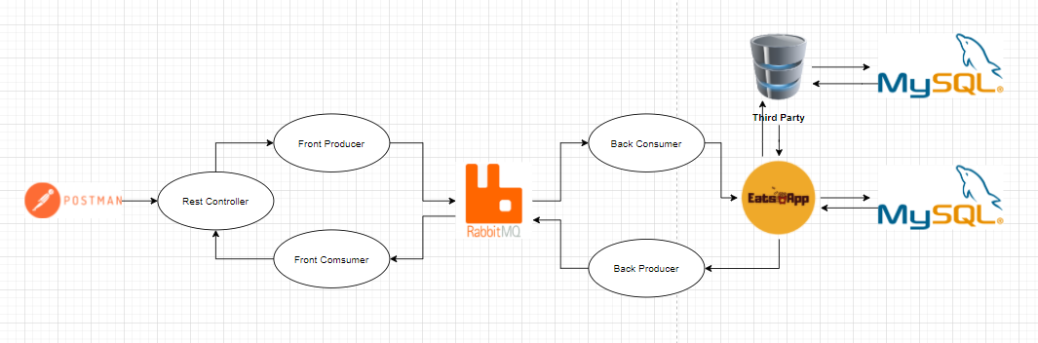
How To Work

Slide 10
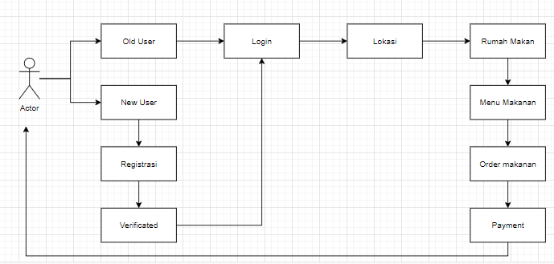
Use Case Diagram

Slide 11
Saatnya mendemontarsikan
Apa yang harus kita lakukan pertama kali?
Karena ada dua Aplikasi yang berjalan paralel, maka kita harus menentukan port yang berbeda antara 2 Aplikasi ini, dalam hal ini saya menggunakan:
PORT : 8080 untuk Aplikasi Eats Apps
PORT : 8010 untuk Aplikasi Third Party

Slide 12
Eats Apps Demontration
Method | Path | Desciption
POST | http://localhost:8080/user/registrasi | Register new user
POST | http://localhost:8080/user/login | Login
POST | http://localhost:8080/user/forgetpass | Forget Password
POST | http://localhost:8080/user/resetpass | Reset password
GET | http://localhost:8080/eats/viewall | View All Rumah Makan
POST | http://localhost:8080/eats/viewbylokasi | View with lokasi
POST | http://localhost:8080/eats/order | Order
POST | http://localhost:8080/eats/payment | Payment
Catatan:
Semua wajib menyertakan token kecuali registrasi dan login, jika tidak makan tidak bias diakses

Slide 13
Third Party Demontration
Method | Path | Desciption
GET | http://localhost:8010/viewall | View All Rumah Makan
POST | http://localhost:8010/viewbylokasi | View with lokasi
POST | http://localhost:8010/order | Order

Slide 14
THANK YOU
“Do the best for yourself”

